Slide 1
无里配套市场调研报告
梁思伊180600226
徐彦 180600227
陈馨怡180600228
卓丹琪180600229

Slide 2
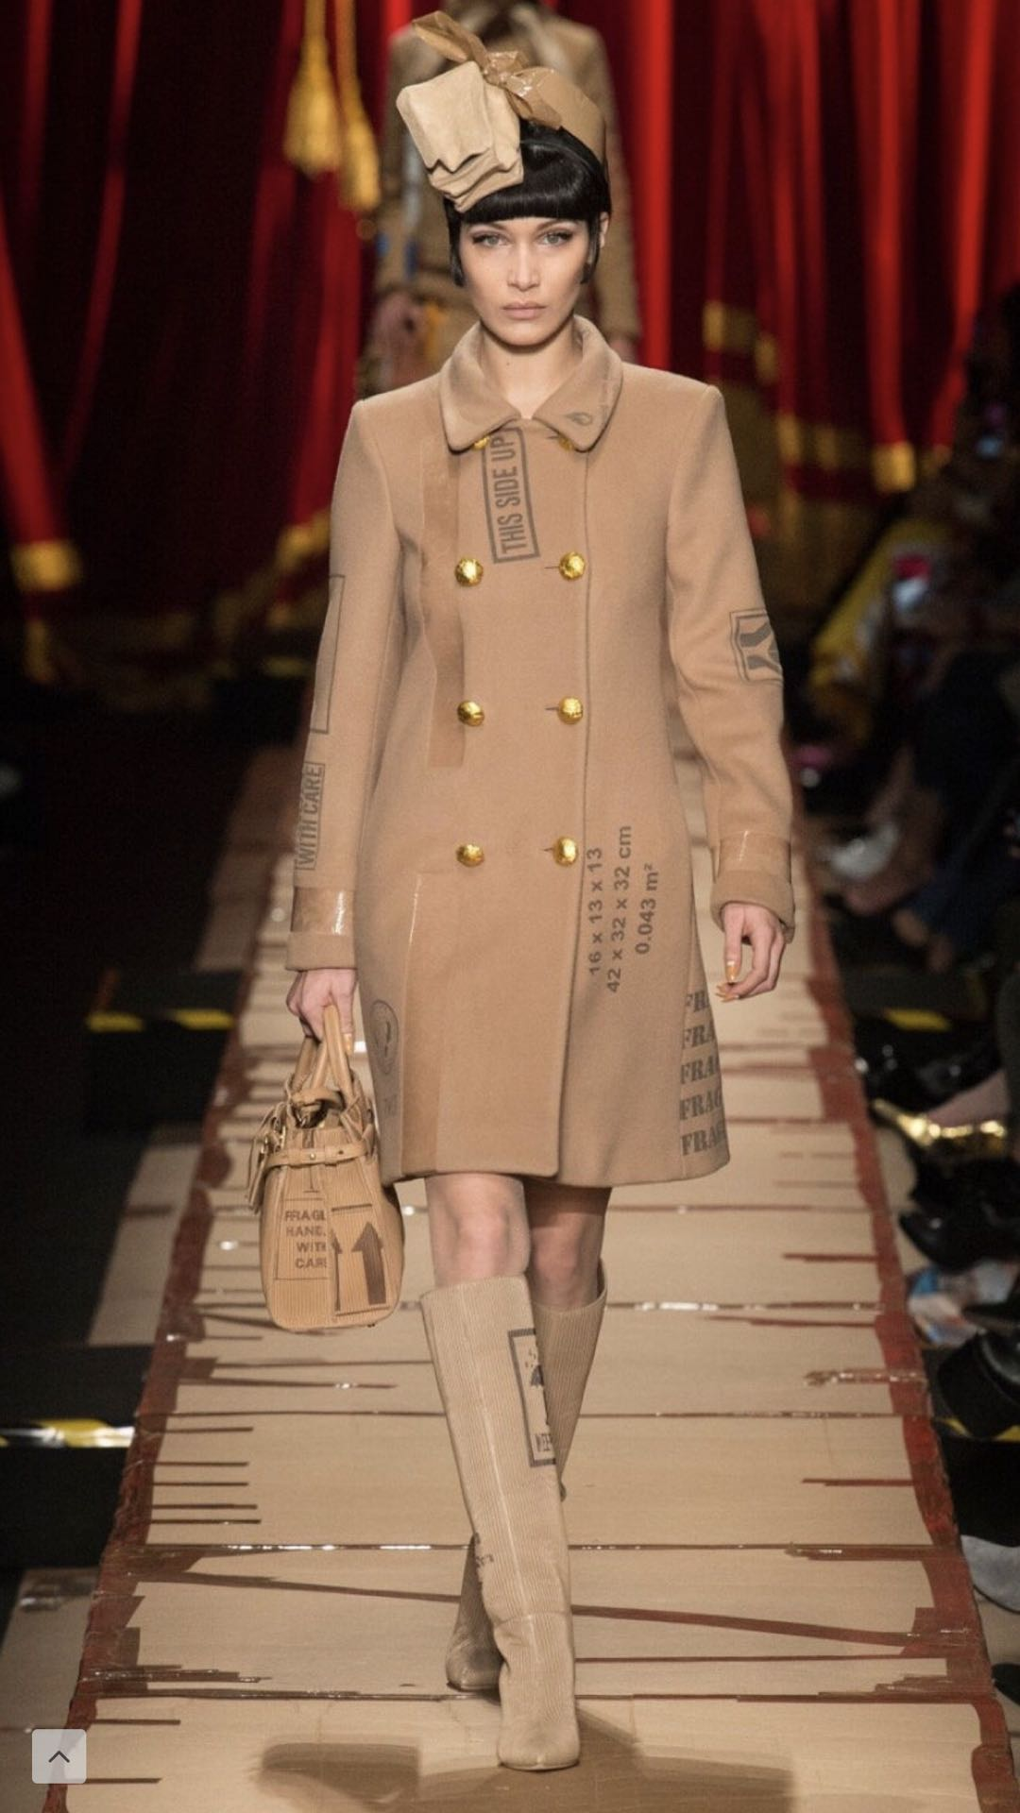
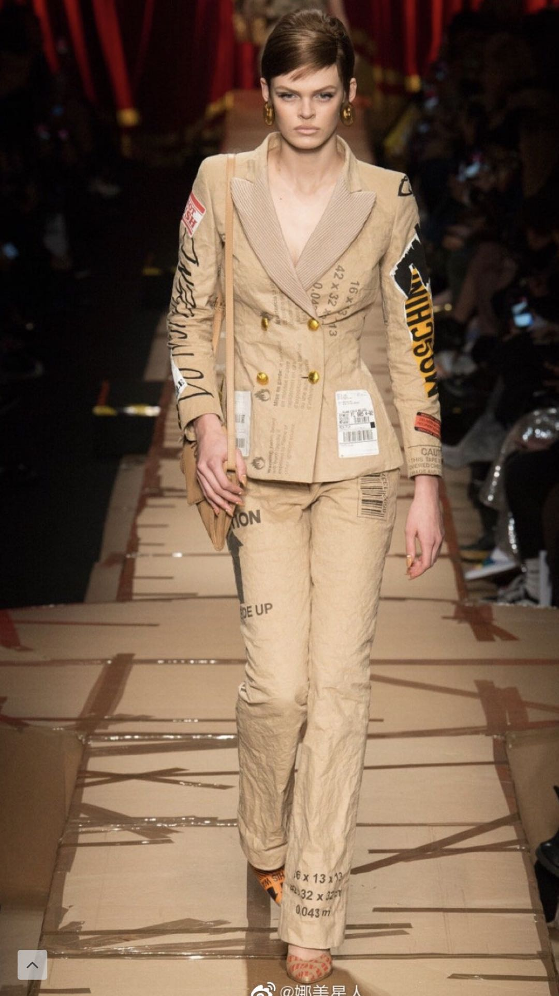
G
Moschino
fashion in life
时装界的反叛顽童
简介：设计师Moschino向来不喜欢盲从潮流，一直呈现出来对生命的渴望和对世界和平的渴望。
progressive

Slide 3
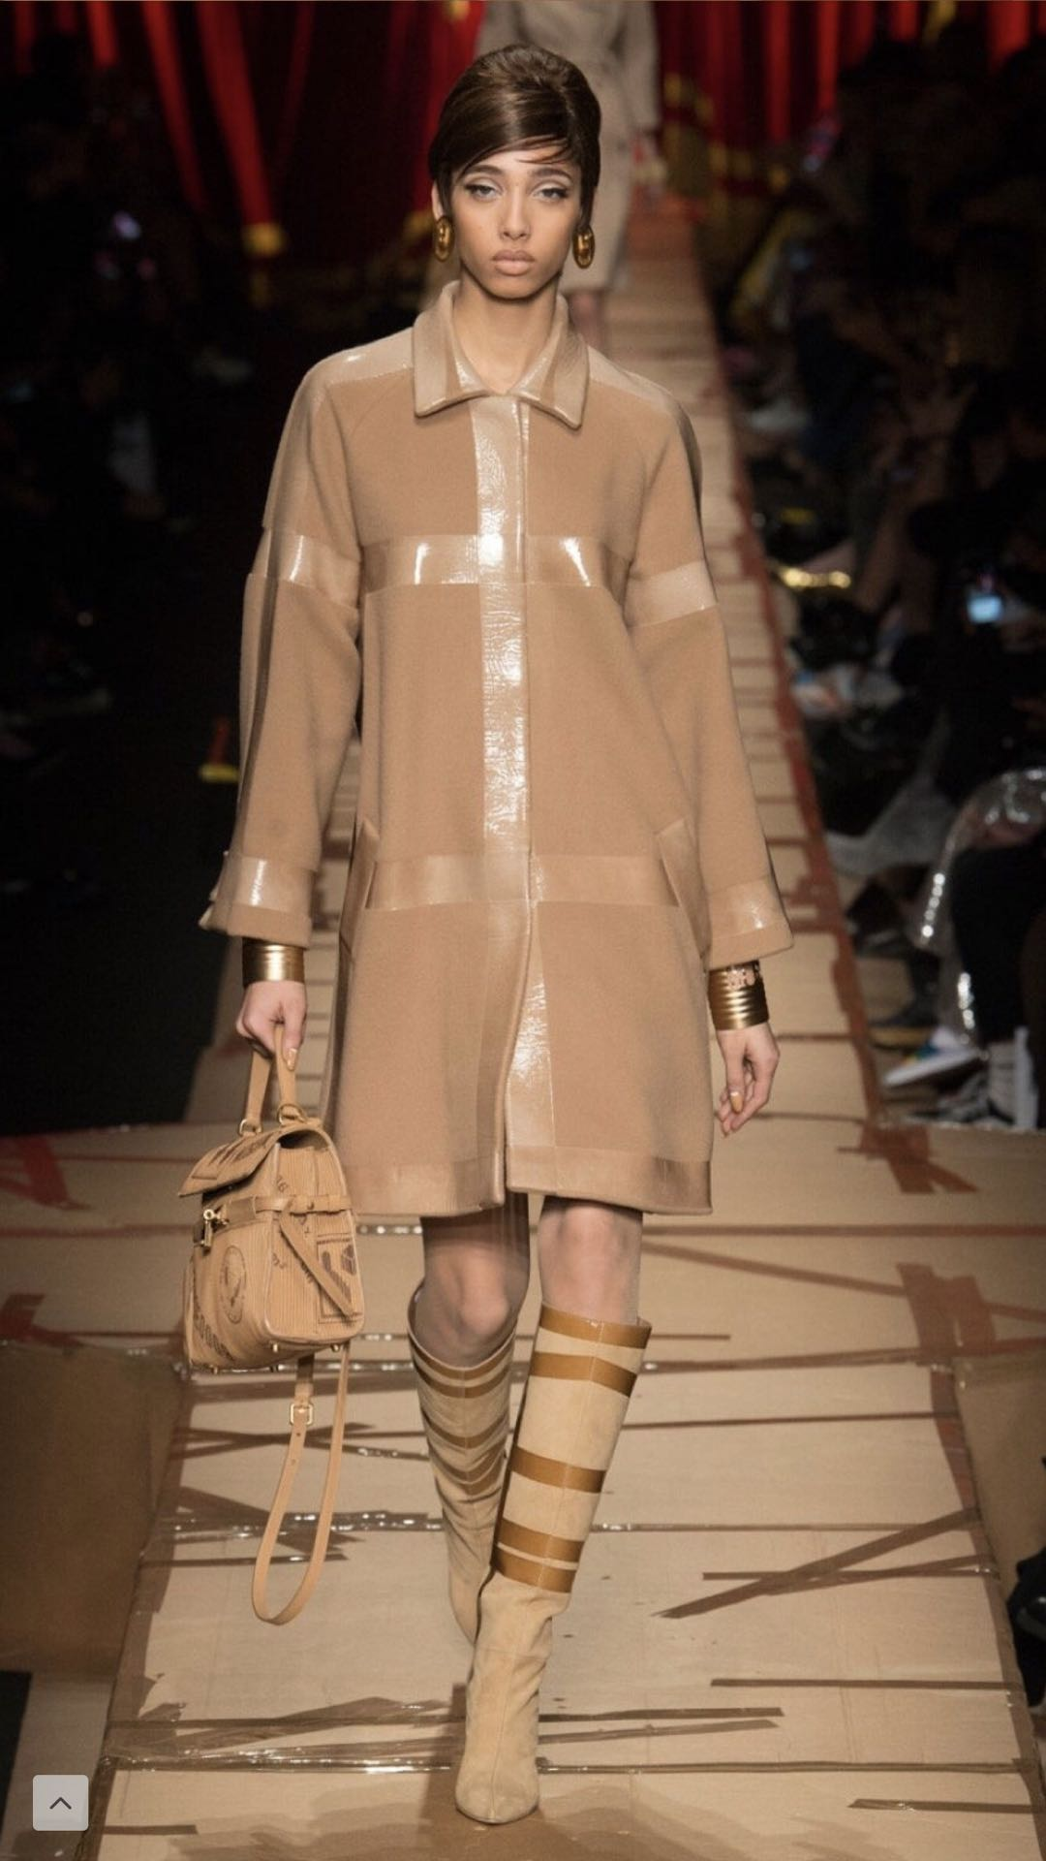
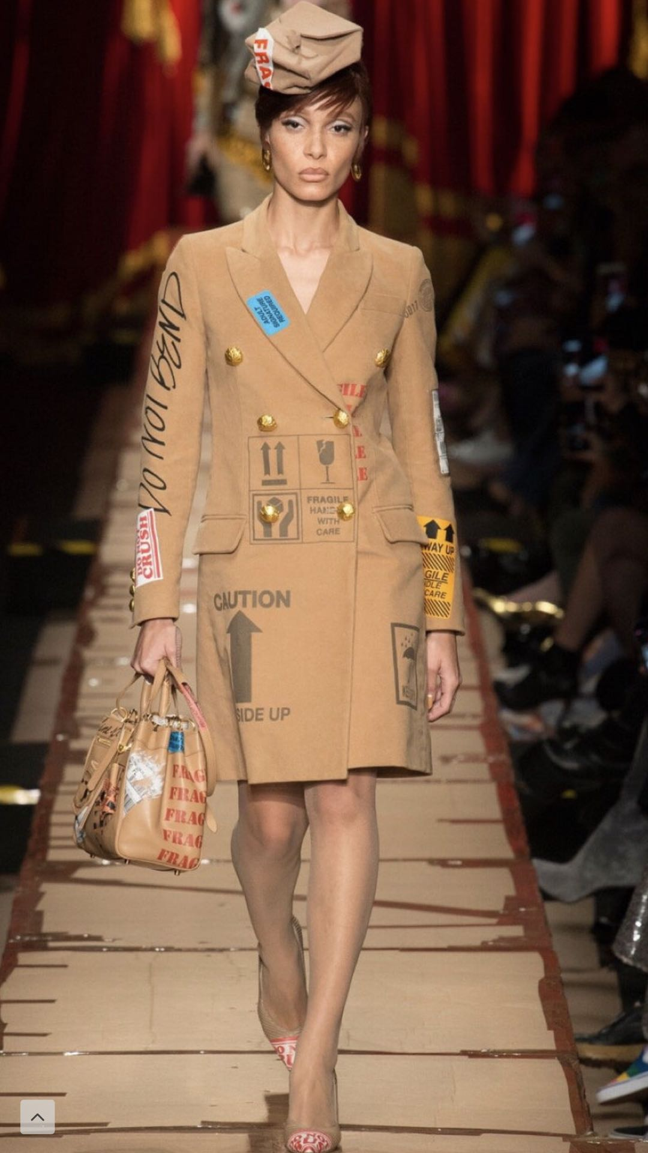
款式进一步分析：他的款式设计以怪异和俏皮著称，很多时候带有复古和浪漫的元素，其中大衣的款式多以长款宽松型大衣为主。
色彩配色多变，最常见的是设计师运用撞色来达到自由张狂的风格，但很多时候也会选用浅咖和米白来呼应经典的主题元素。
Moschino

Slide 4
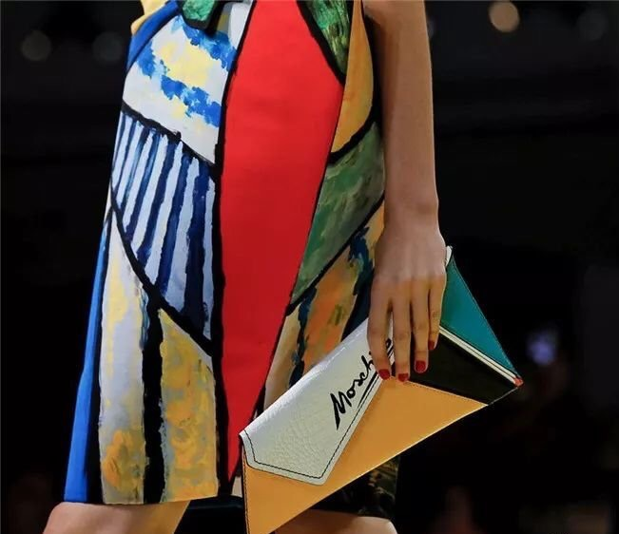
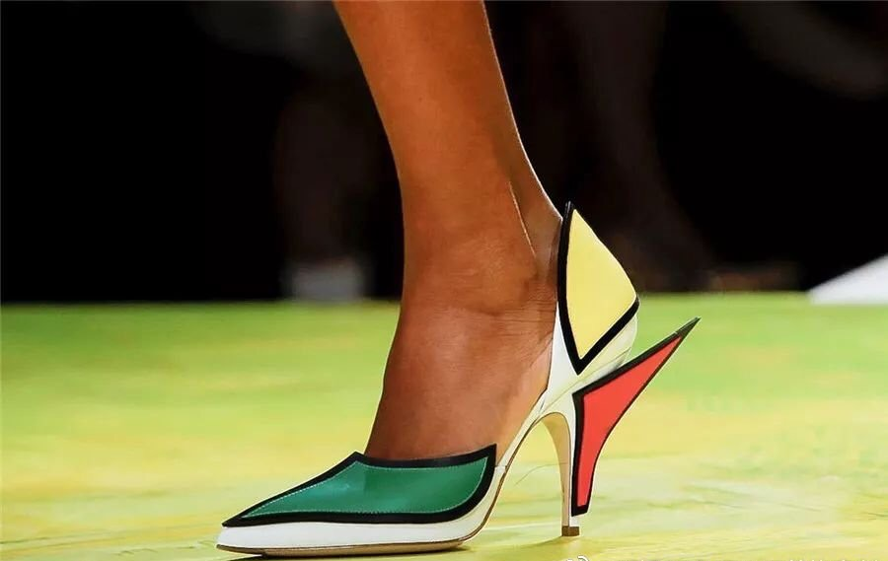
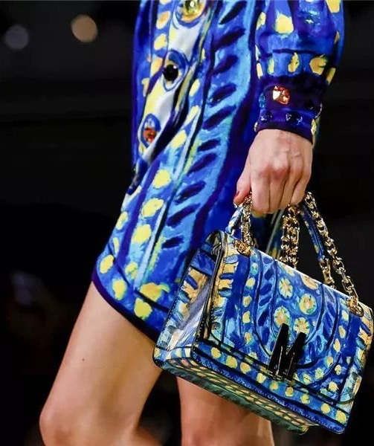
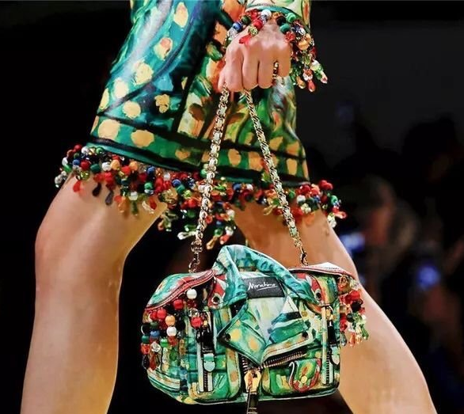
About Us
细节方面：以Moschino 2020ss以毕加索画作为主题的秀场服装为例。繁复的油画图案，鲜艳的色彩碰撞~ 花朵和艺术涂鸦点缀在造型的各个角落。珠宝配饰也带有浓郁的中世纪风采。油漆桶，小提琴，画框做成了手包。
fashion in life

Slide 5
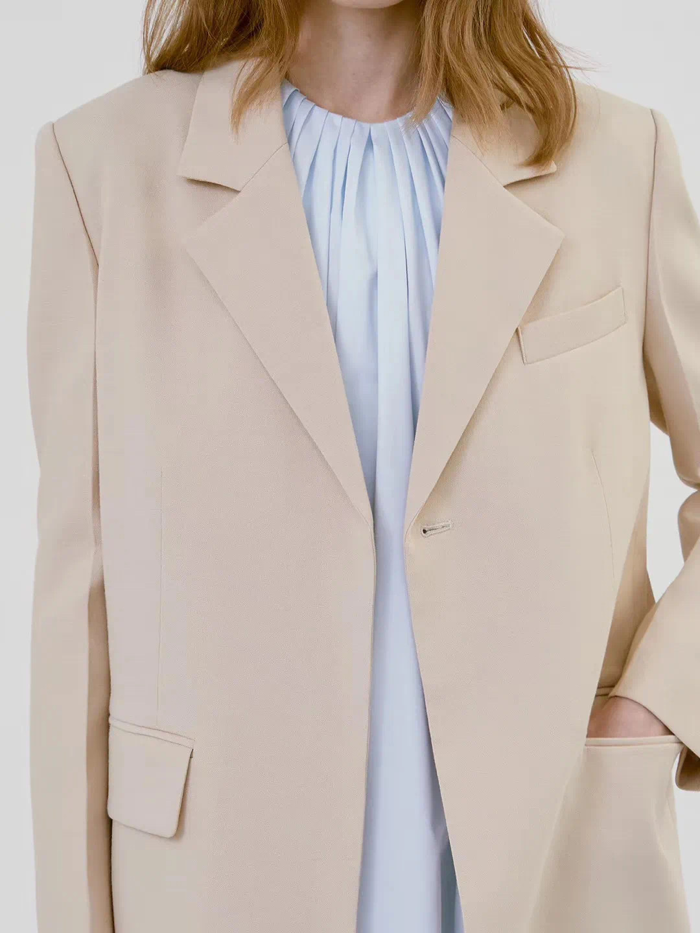
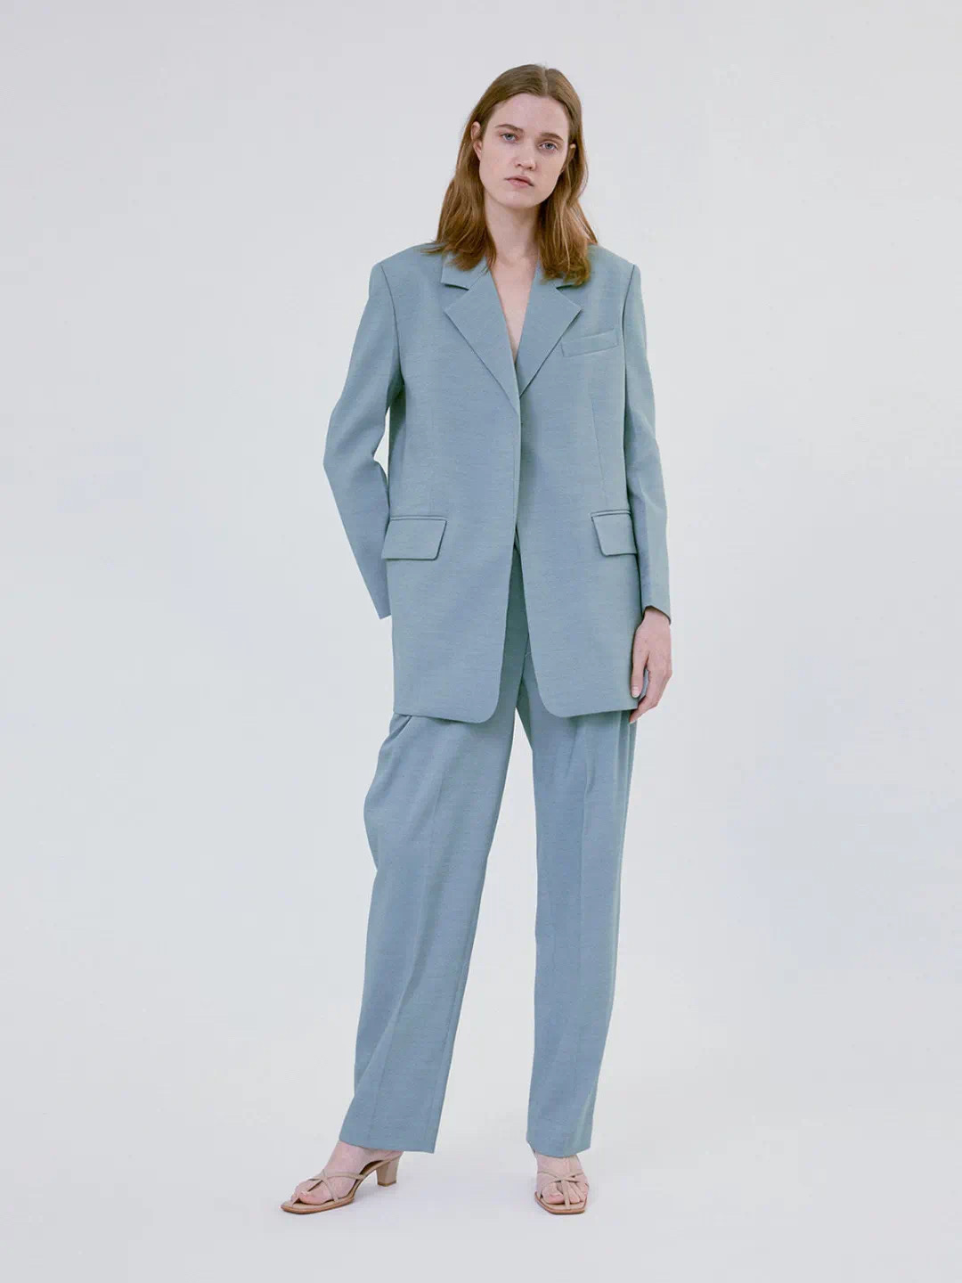
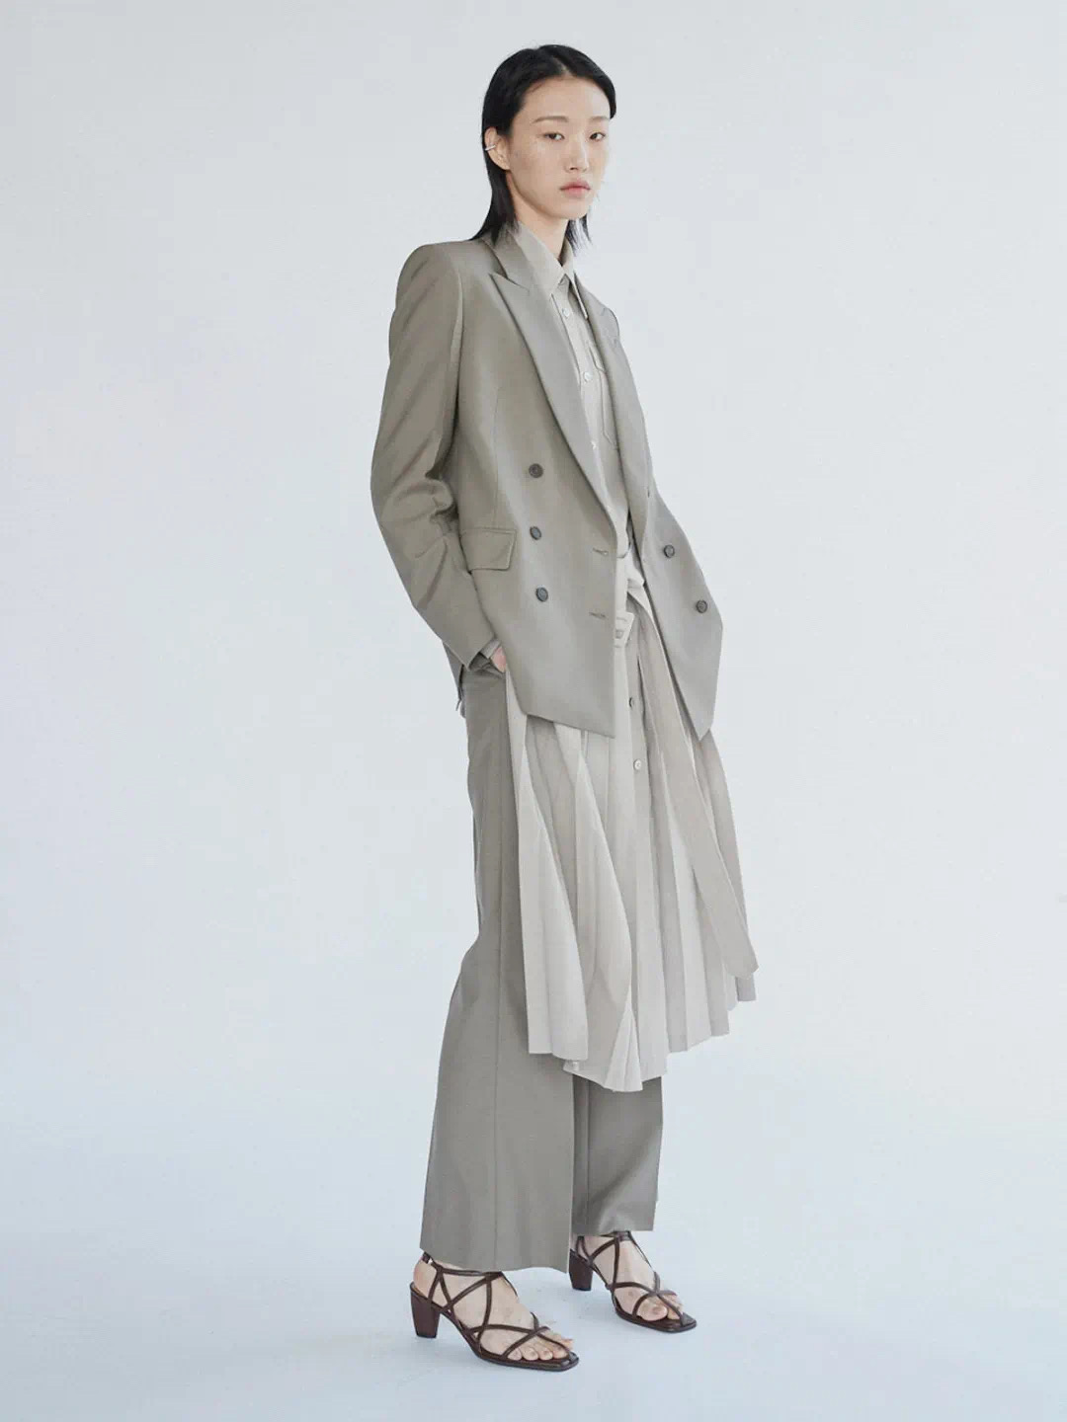
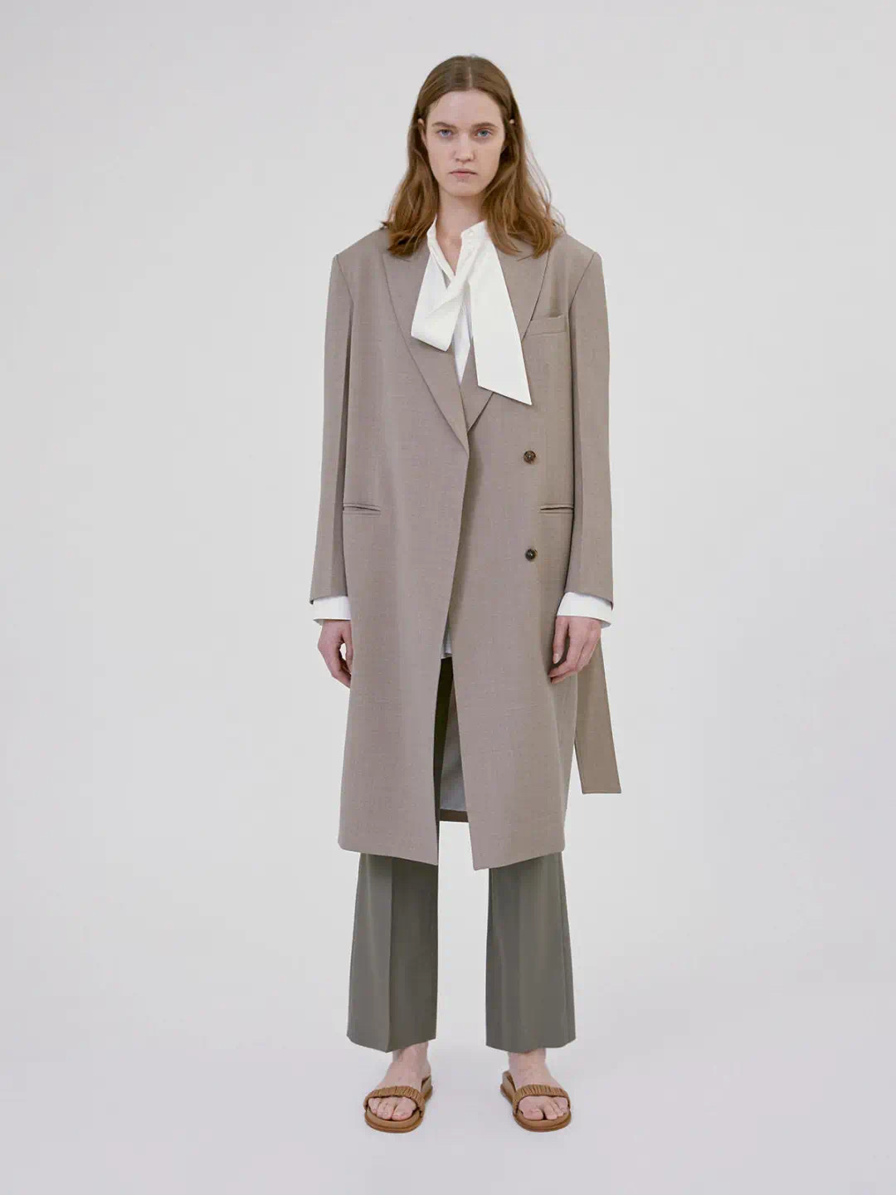
RECTO
是韩国设计师Jyeon Jung的独立品牌，设计师表示是希望借用它的双重含义：英文“书的右页”，法语“纸的正面”来表达其不受不受性别束缚，追求中性化的风格定位。

Slide 6
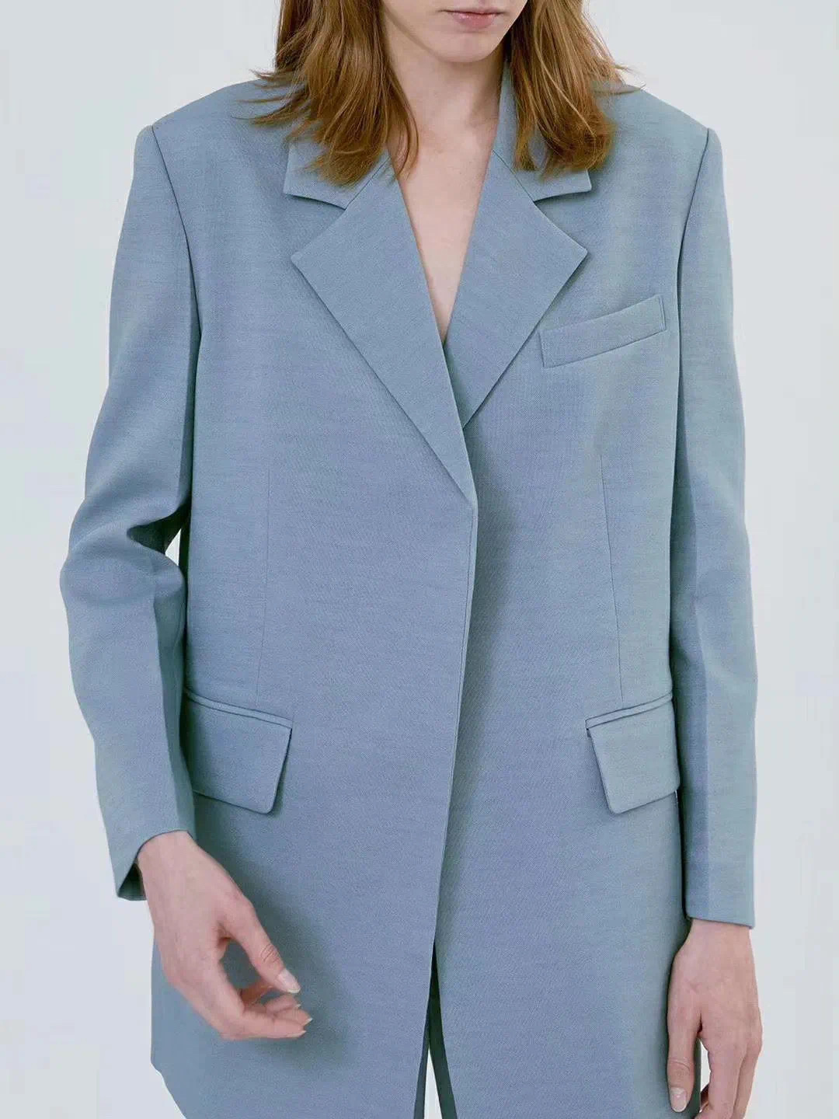
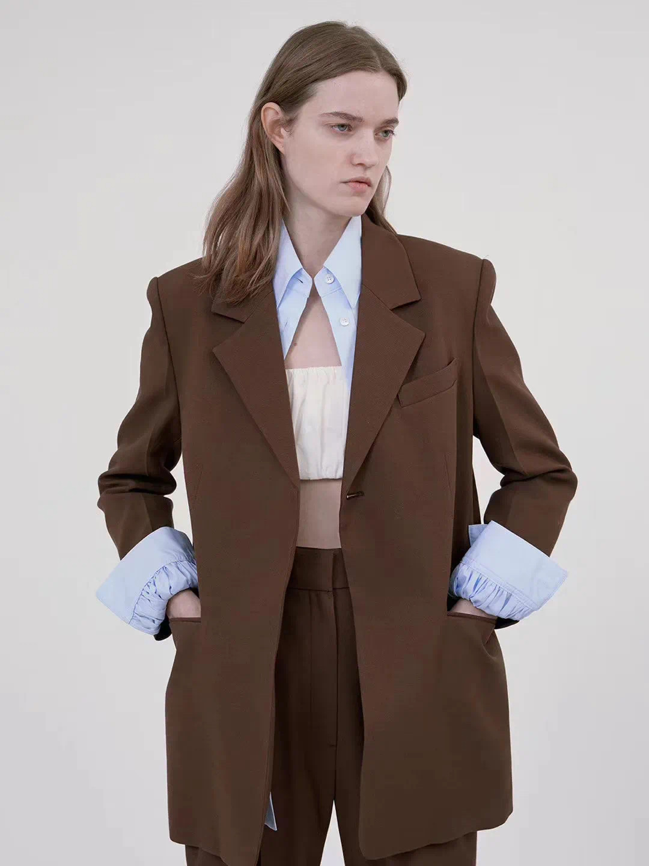
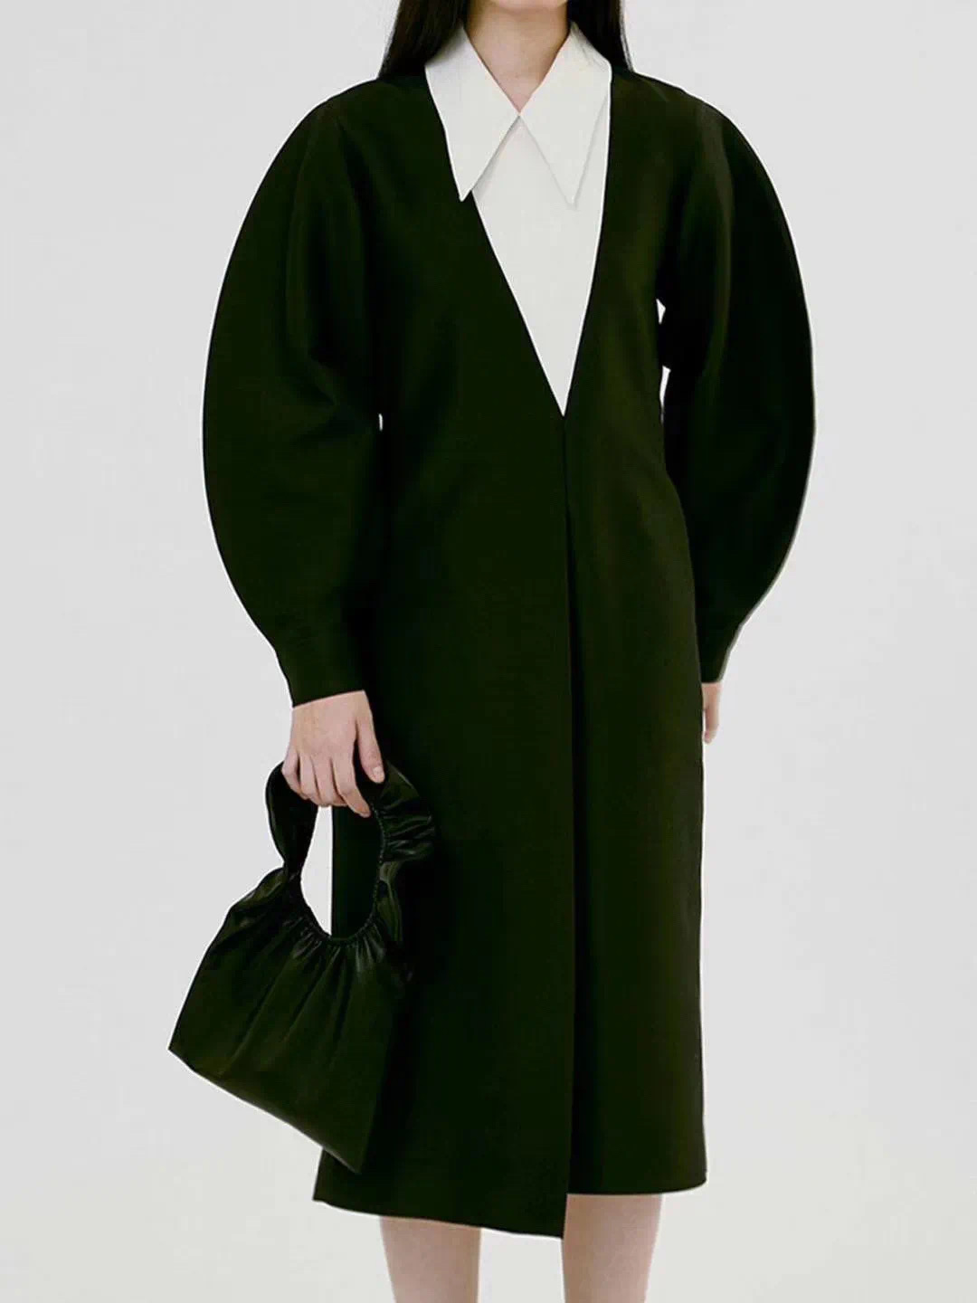
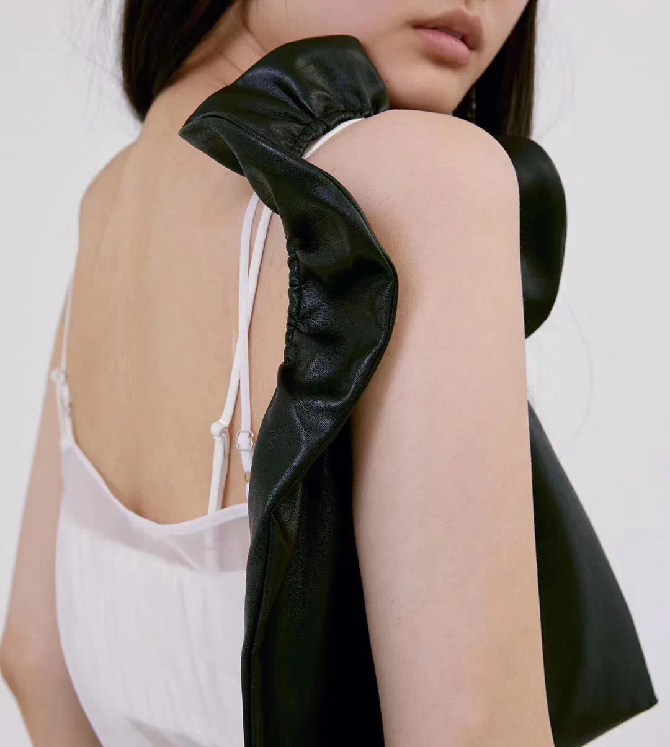
fashion in life
款式：将男装的剪裁和女装的元素结合在一起，以宽松的阔型为主。
颜色：基本色调集中在黑白蓝以及沙色，在极简的基础上又加以百搭又具质感的颜色，使得衣服看起来更高级
细节：不对称，拼接几何、拼色

Slide 7
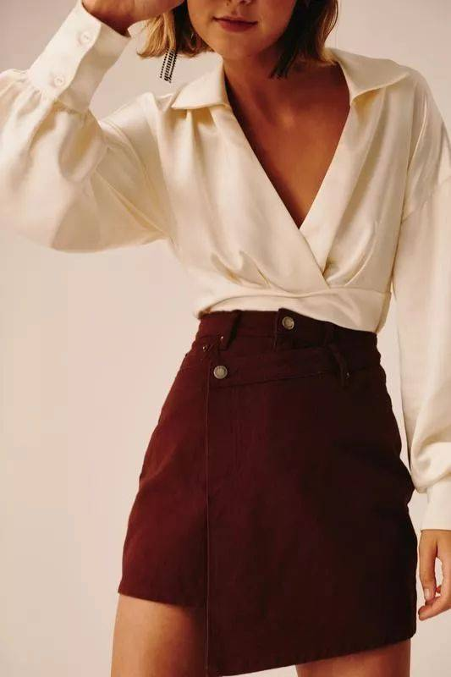
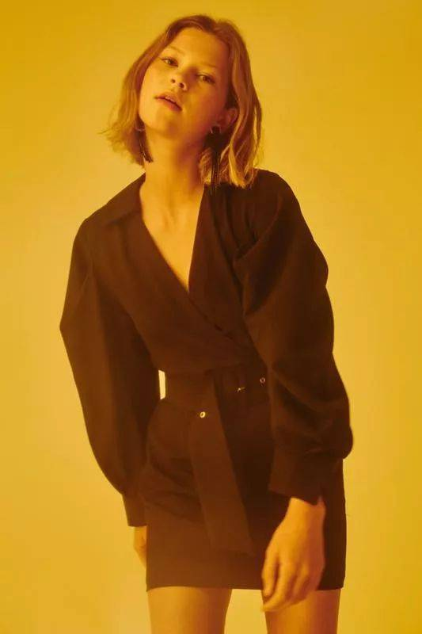
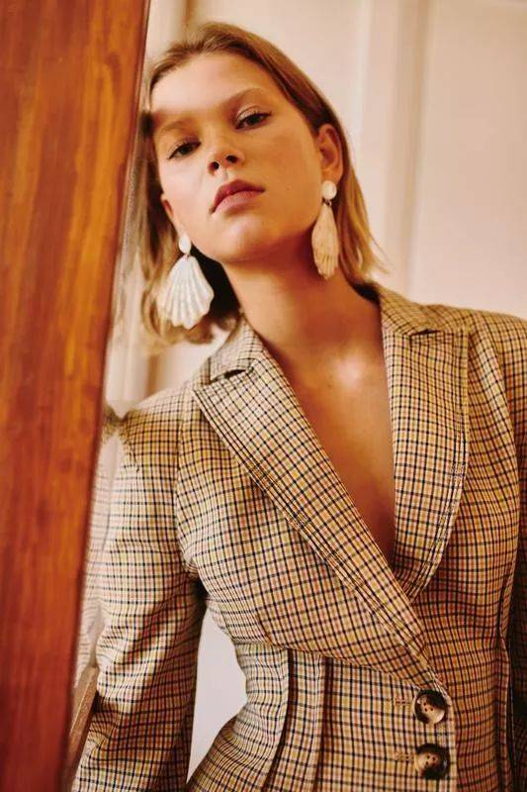
C/Meo在2010年成立于澳大利亚。创立至今，C/MEO COLLECTIVE始终致力于塑造品牌的独特美学，运用实验性的设计，诠释未来时尚审美。C/MEO COLLECTIVE每年均围绕一个设计主题，创作11个服装系列。设计师从主题出发，寻找灵感，挑选服装基础印花、剪裁和面料。每个系列都别具一格，区别于其他系列。然而，不同系列中的每件单品又能相互融合，叠穿搭配“MIX&MATCH的设计理念” 贯穿于品牌的所有系列。
C/MEO COLLECTIVE

Slide 8
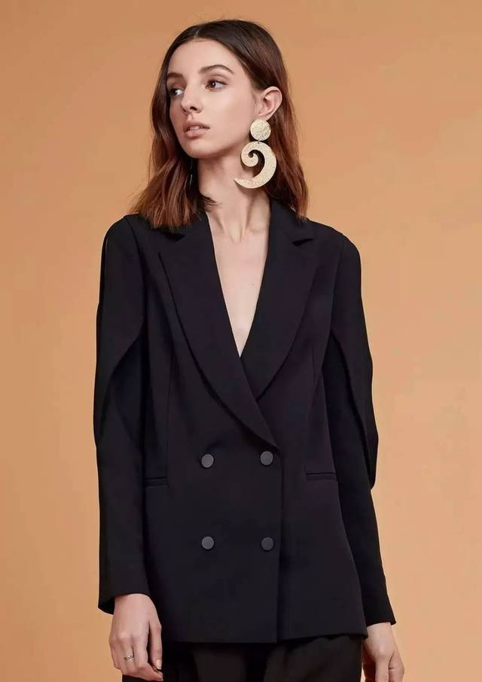
fashion in life
modern time
款式：大多单品风格偏中性化，注重线条感和实穿度，设计简约不简单，充满未来感。版型大方，对身材包容性大，且色彩百搭不易出错。领口、袖子以及下摆融合当下最流行的元素，时髦.
颜色：色彩多以低明度色以及黑白色为主。 细节：Cameo意在给消费者带来一种新颖的未来感的，运用了很多定向印花，高级面料和大胆简单剪裁，有自己独特的美感。

Slide 9
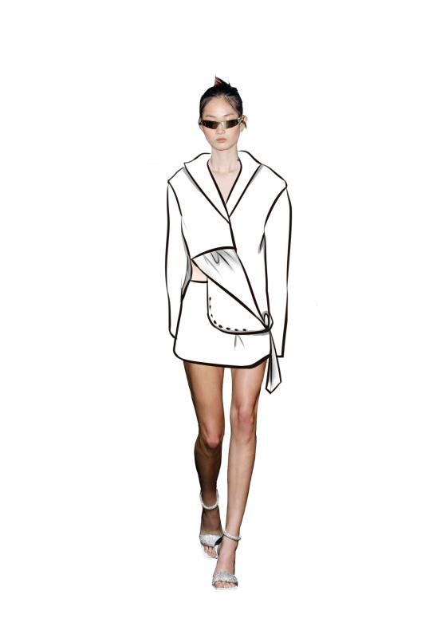
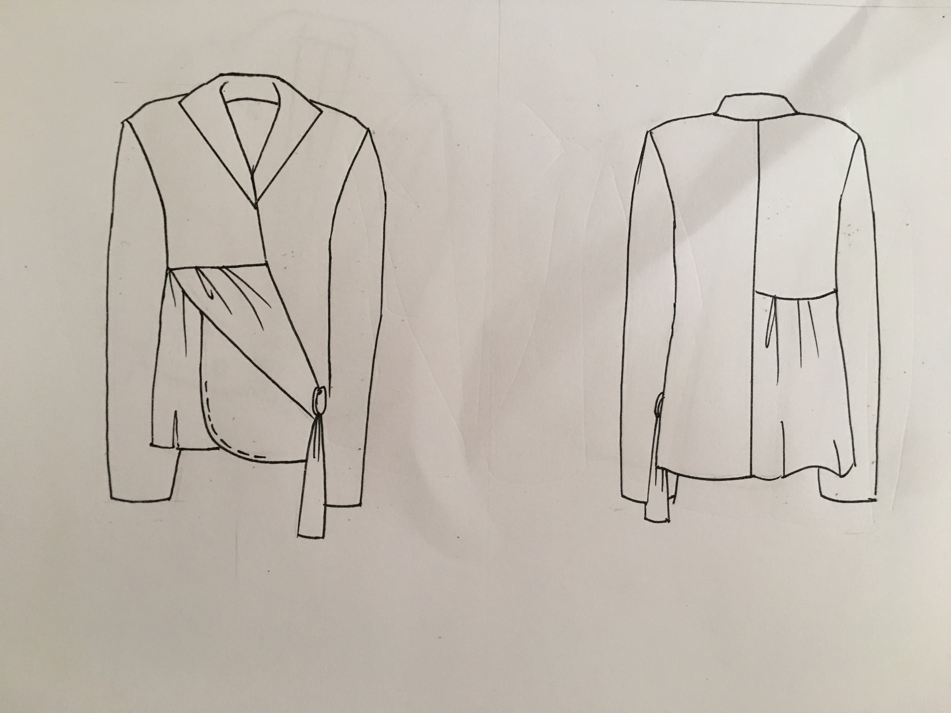
PARTNERS
fashion in life

Slide 10
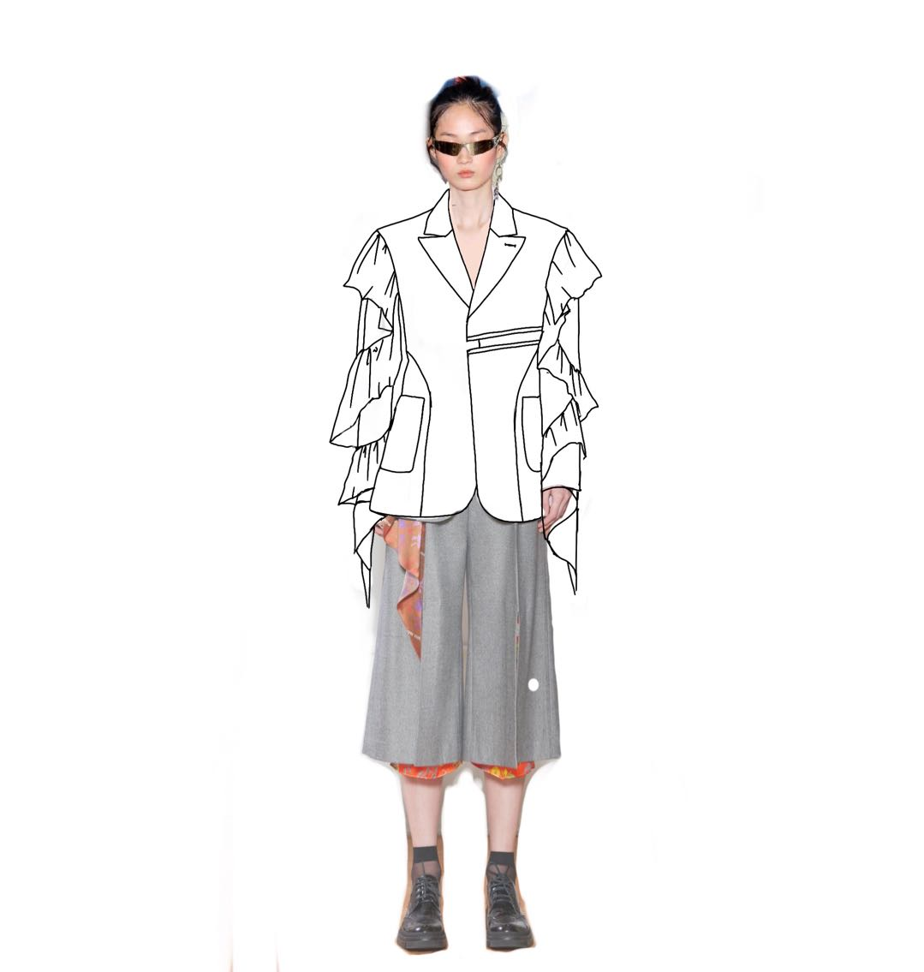
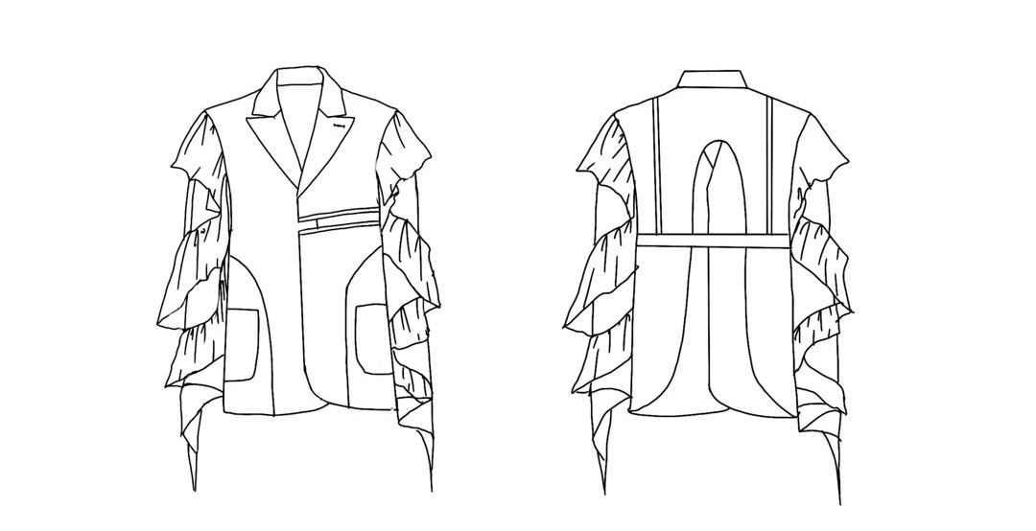
PARTNERS
fashion in life

Slide 11
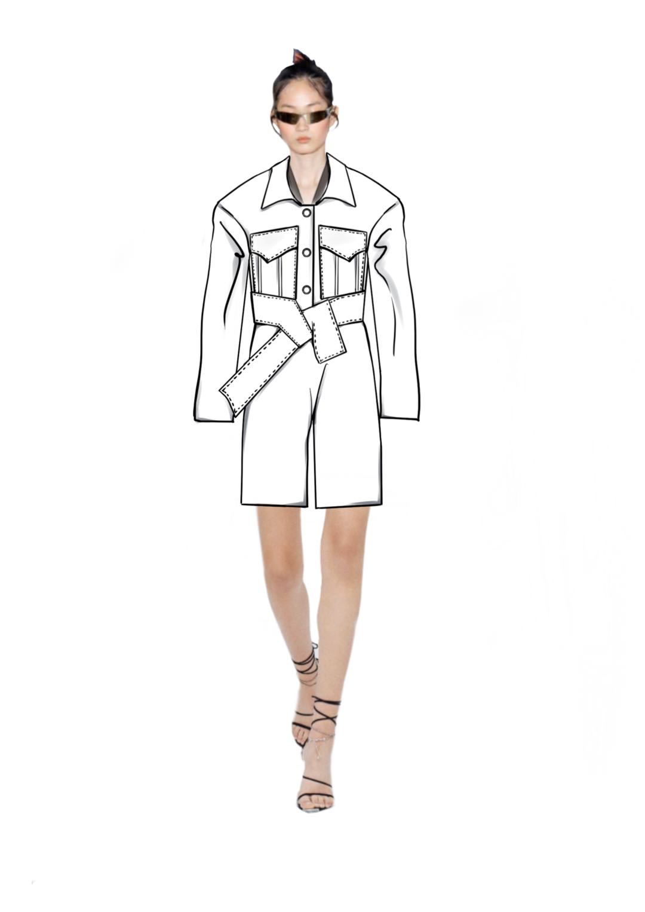
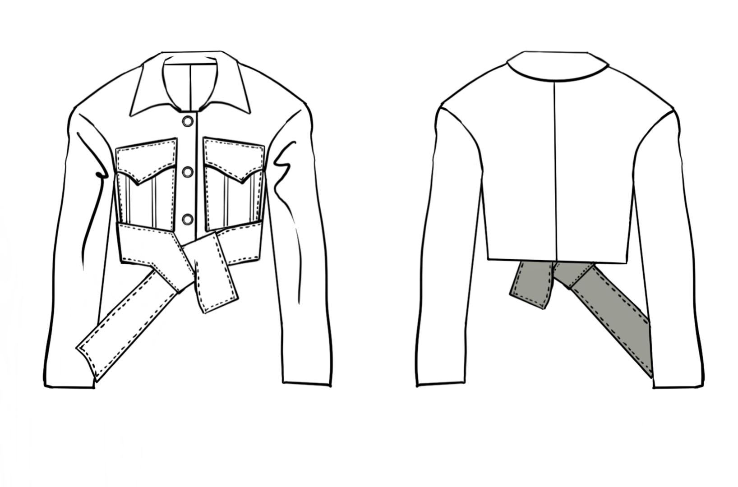
PARTNERS
fashion in life

Slide 12
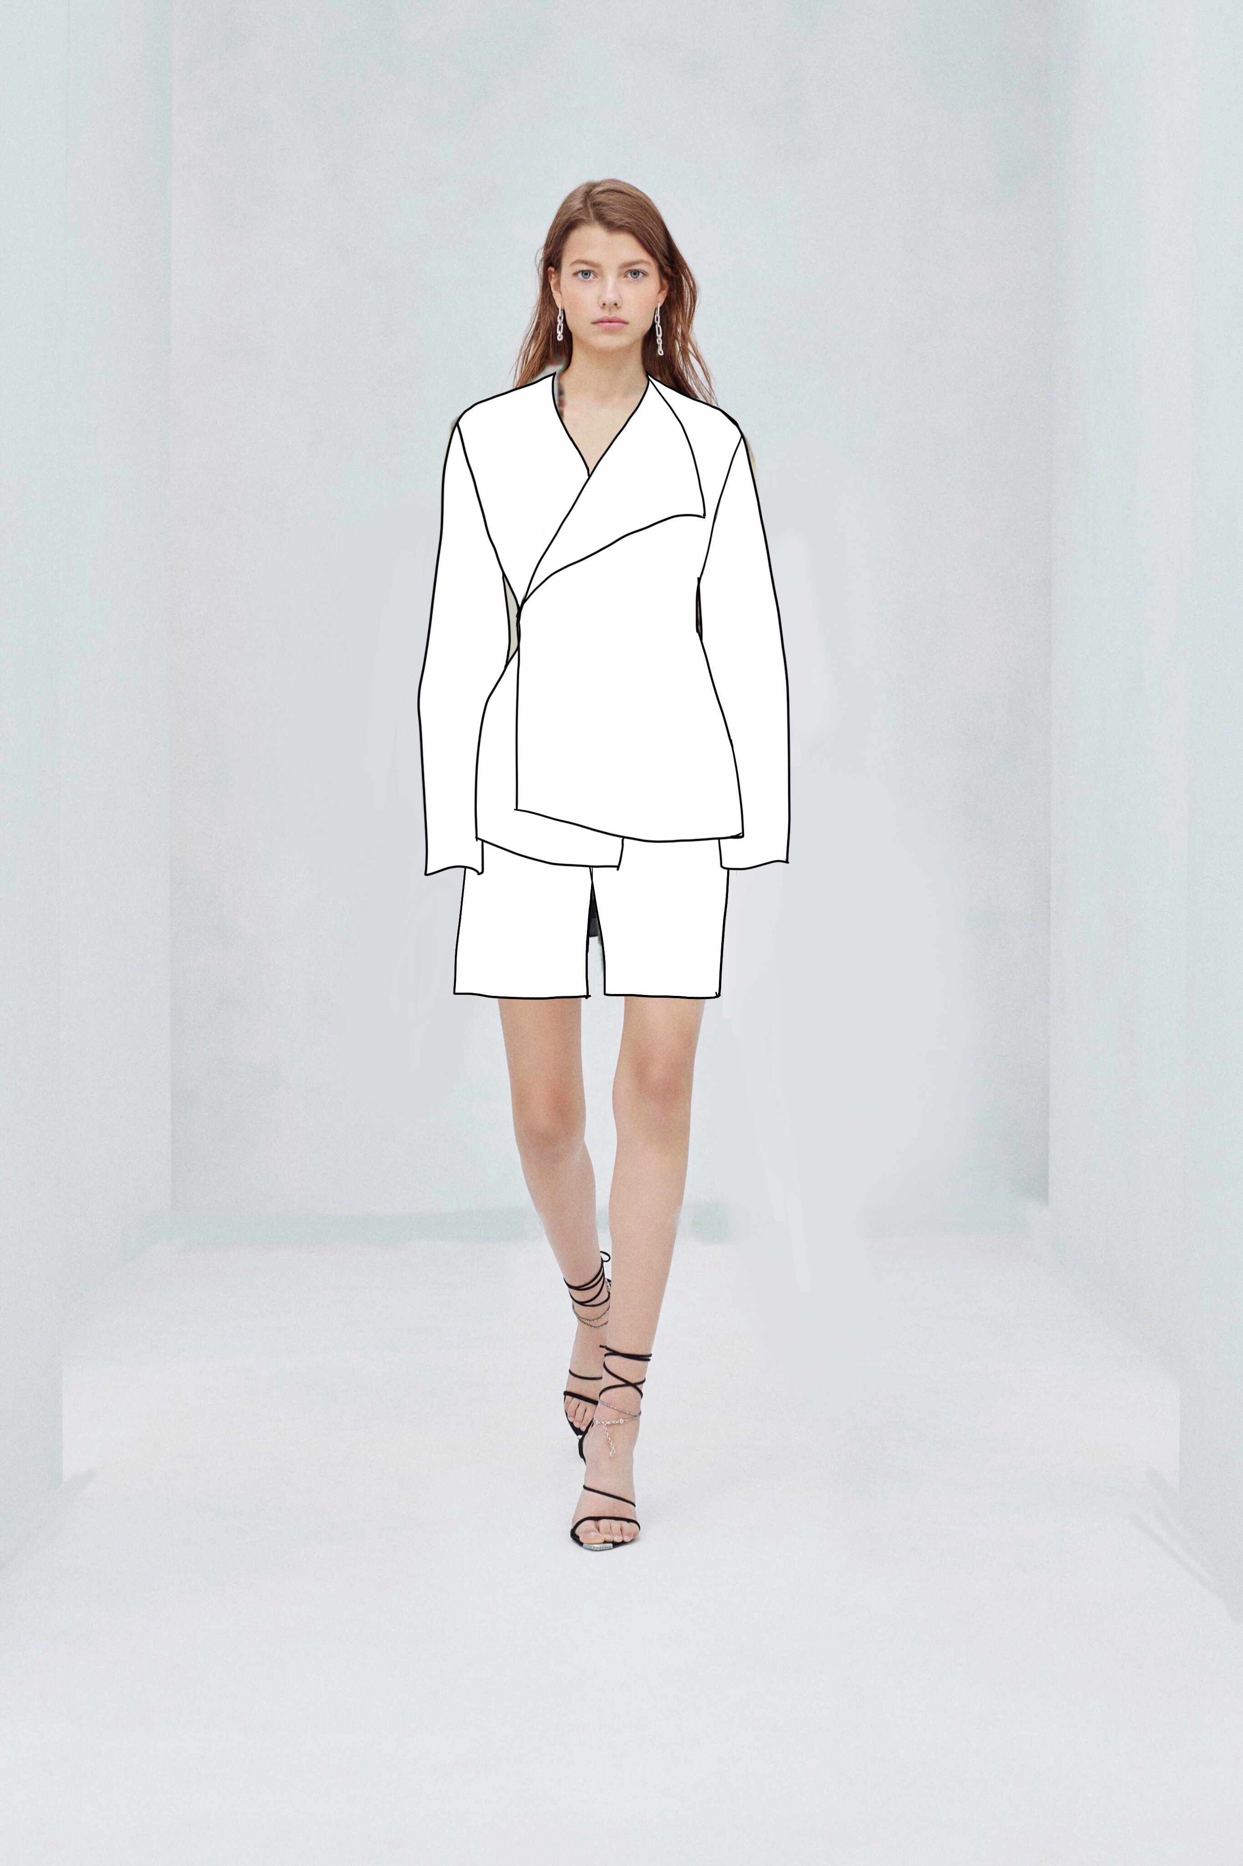
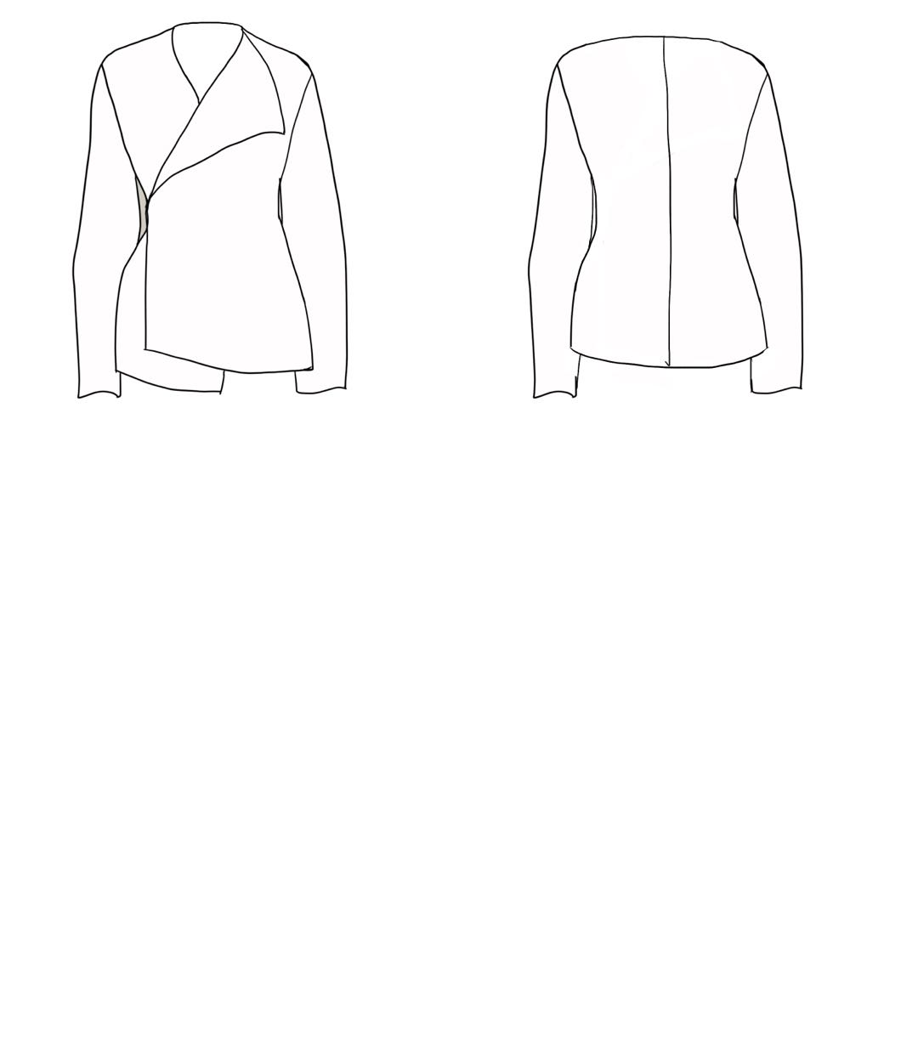
PARTNERS
fashion in life

Slide 13
PARTNERS
fashion in life

Slide 14
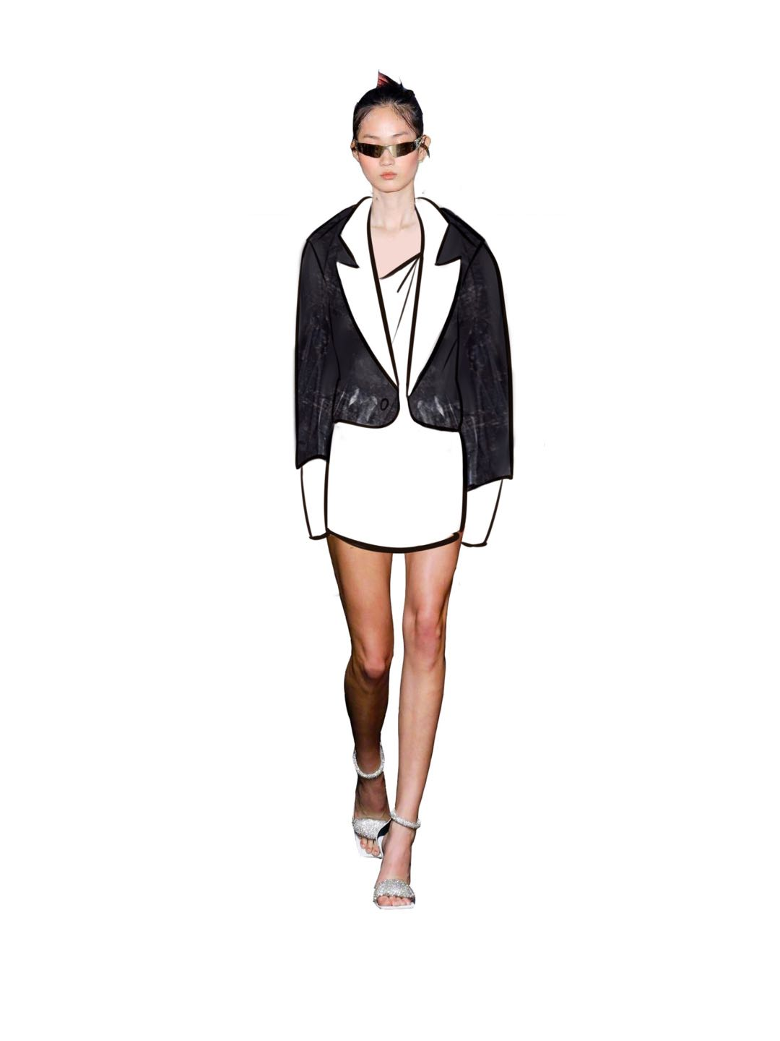
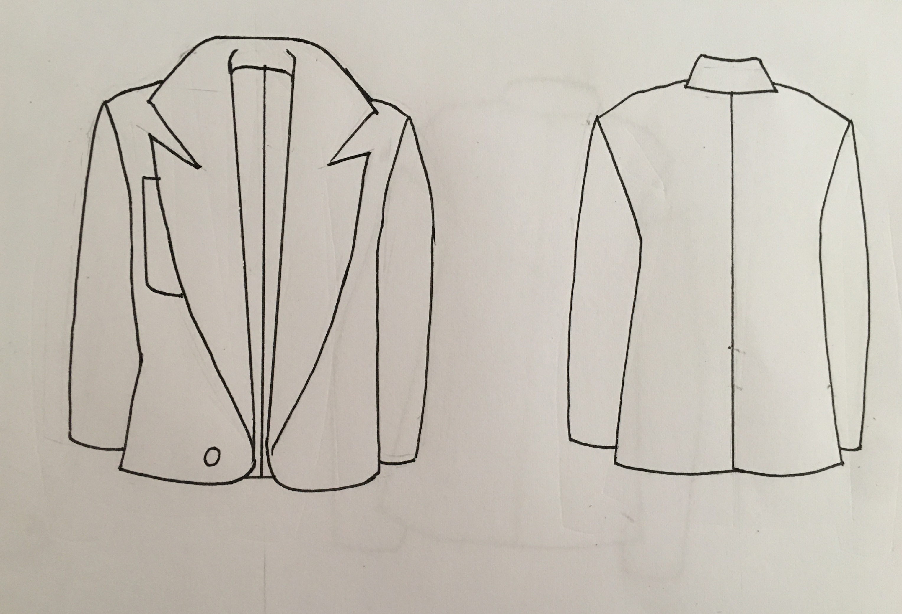
PARTNERS
fashion in life

Slide 15
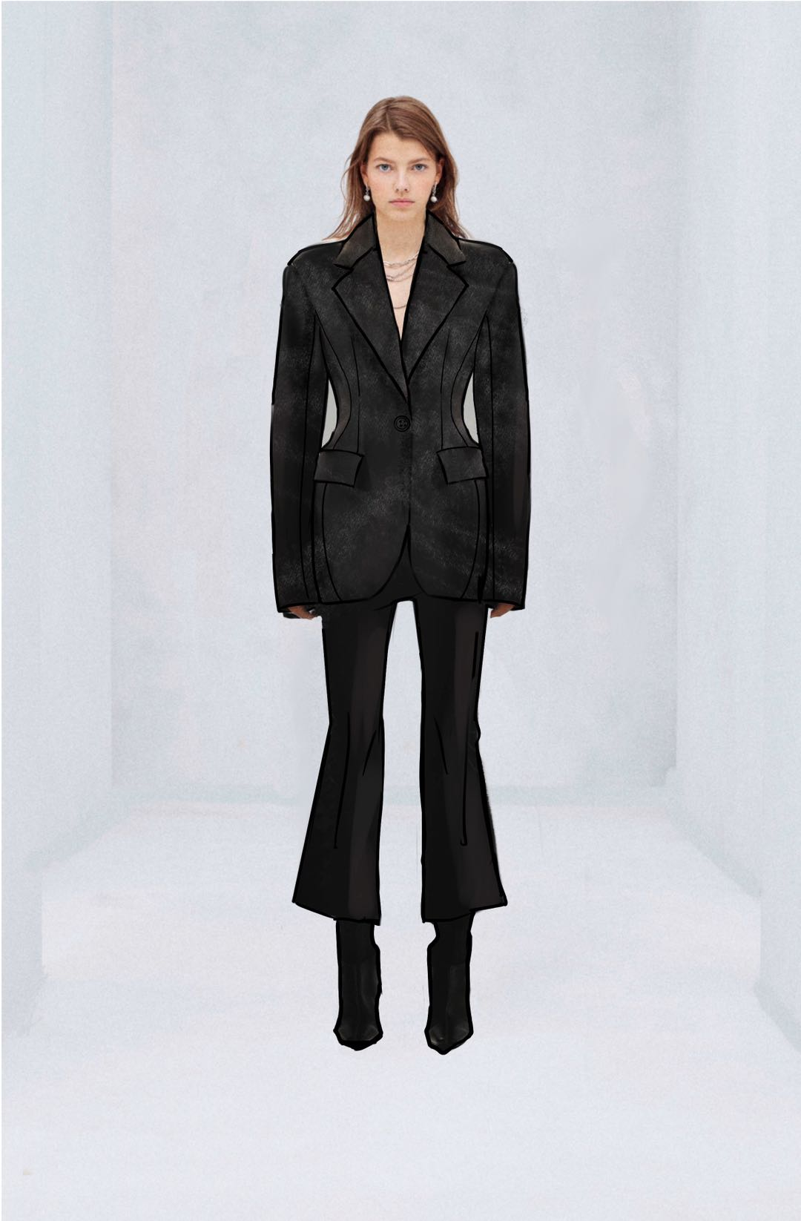
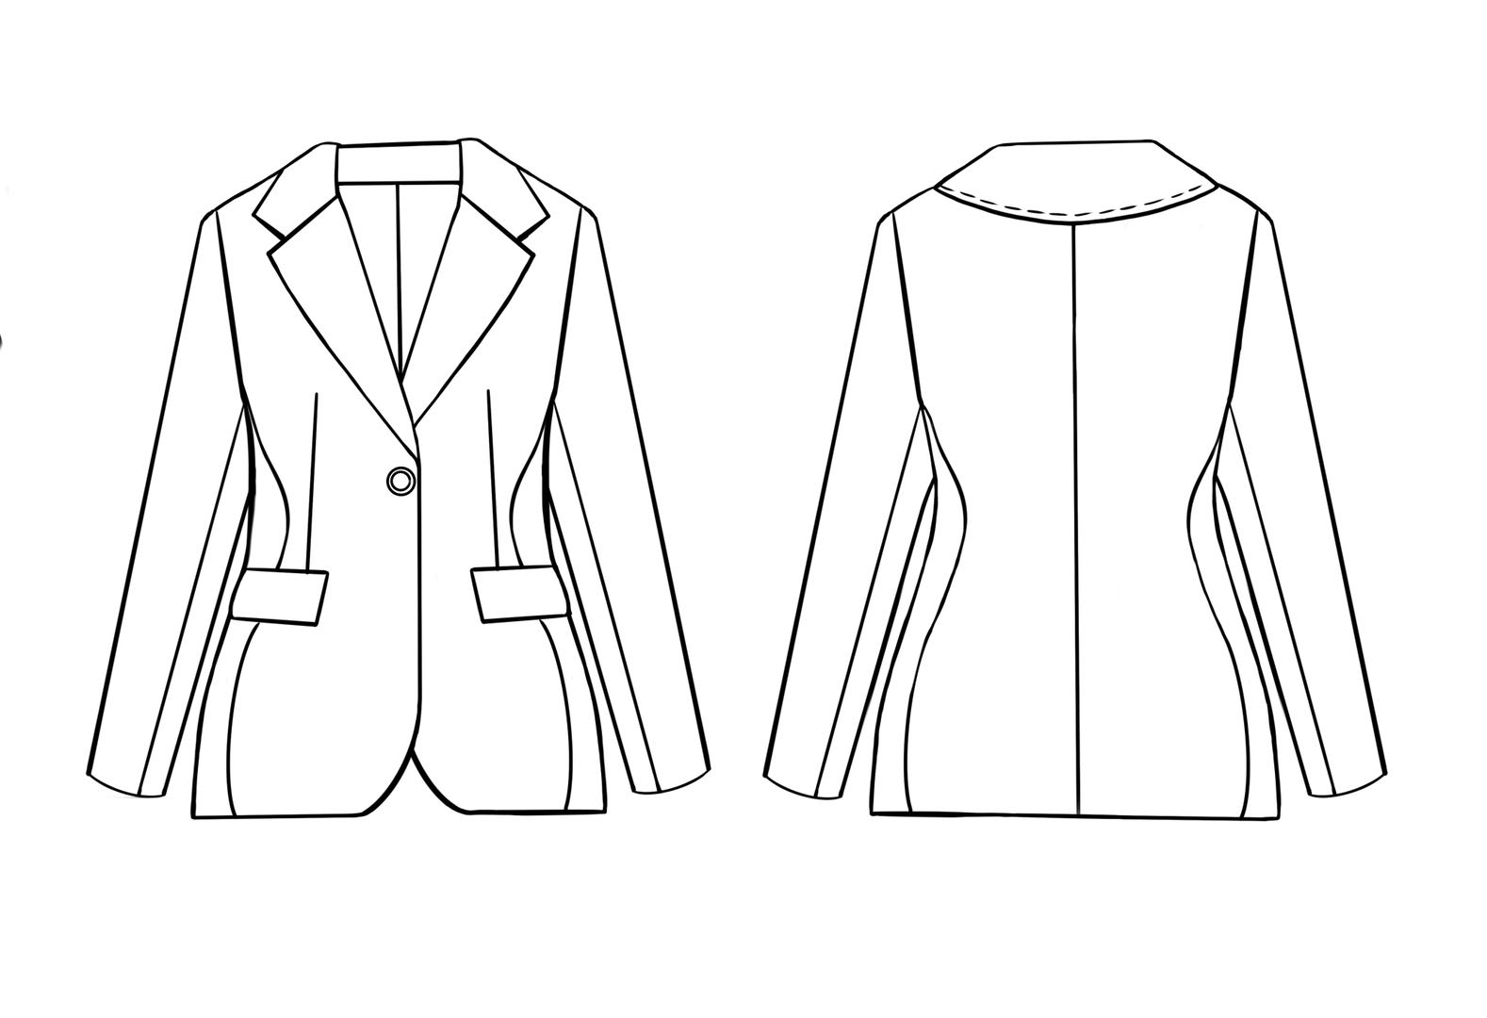
PARTNERS
fashion in life

Slide 16
PARTNERS
fashion in life

Slide 17
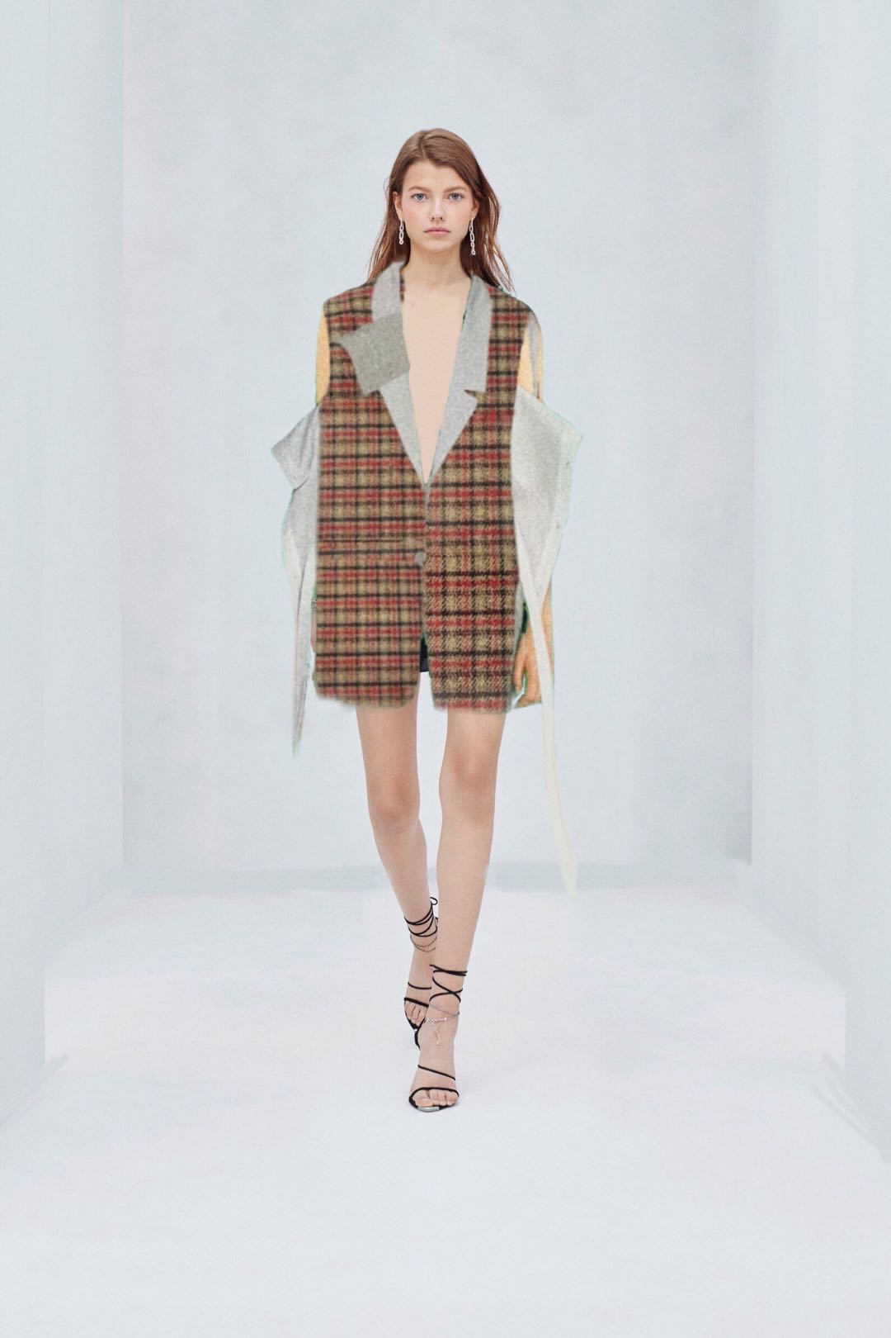
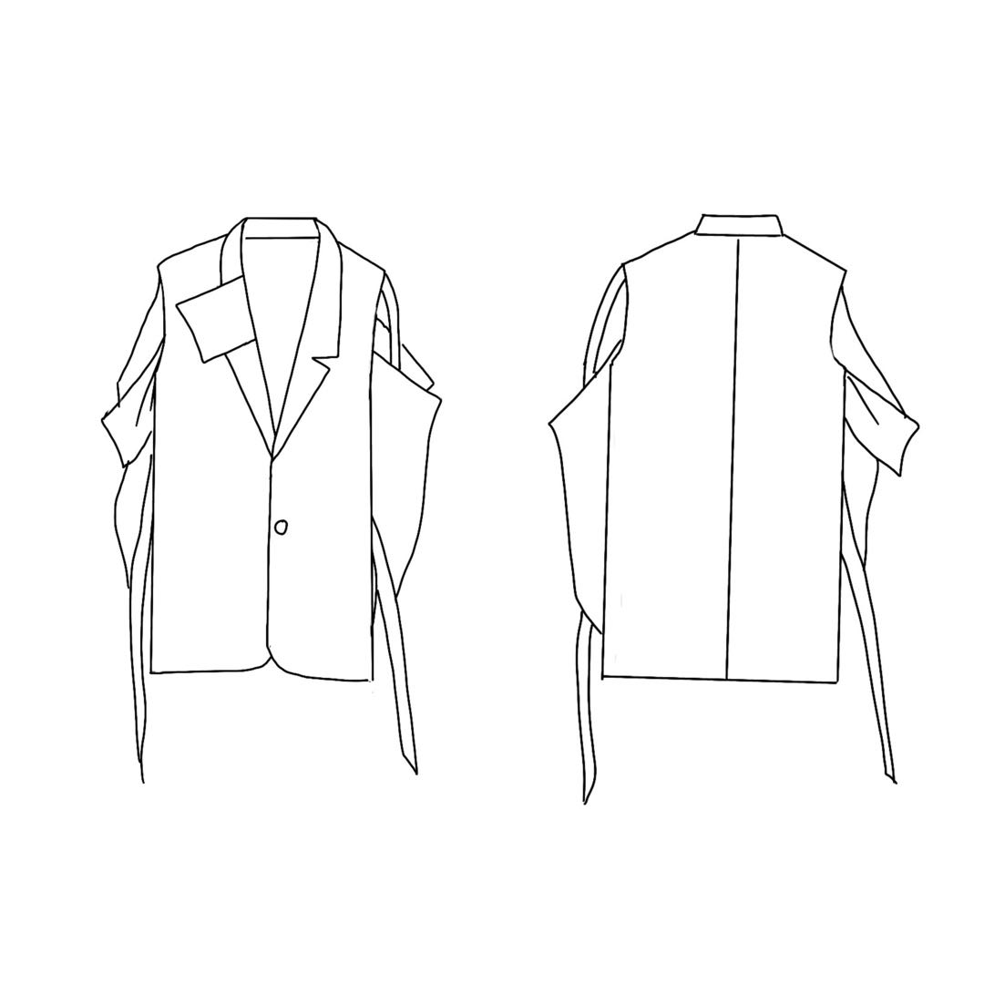
PARTNERS
fashion in life

Slide 18
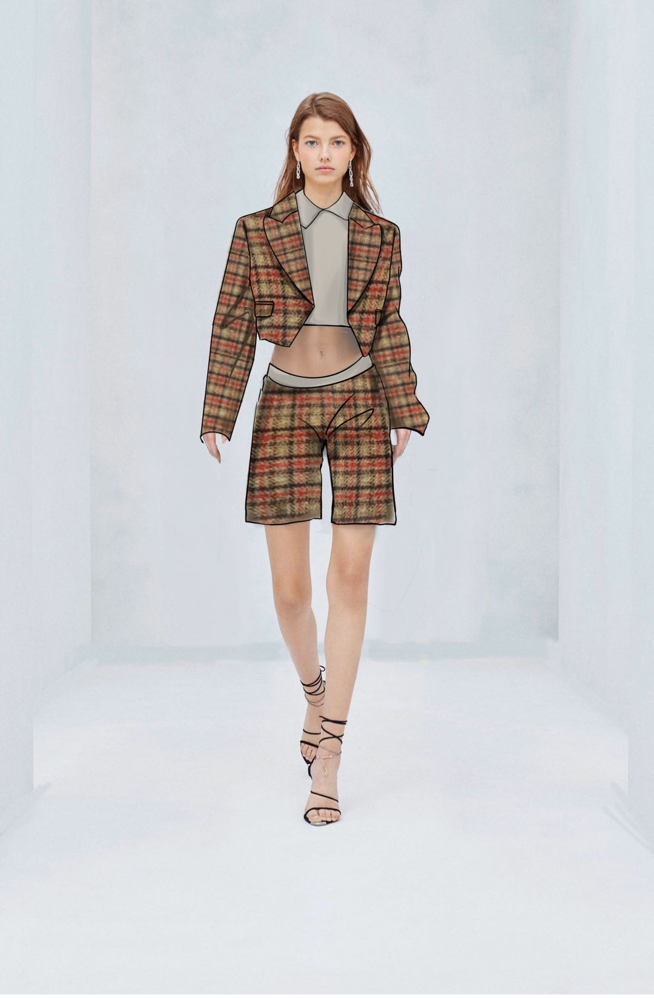
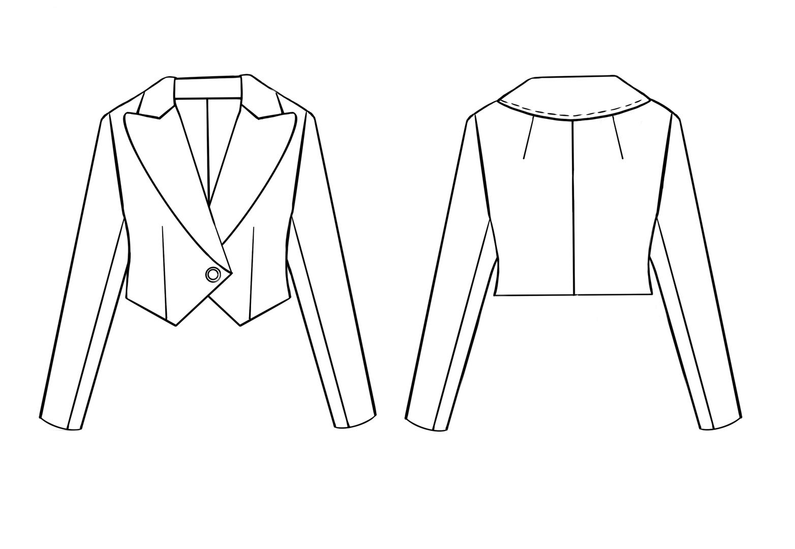
PARTNERS
fashion in life

Slide 19
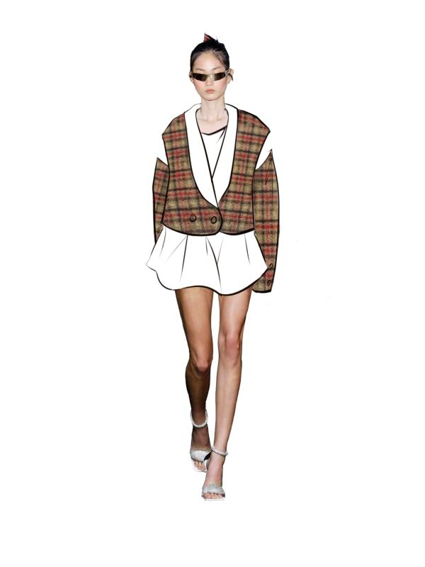
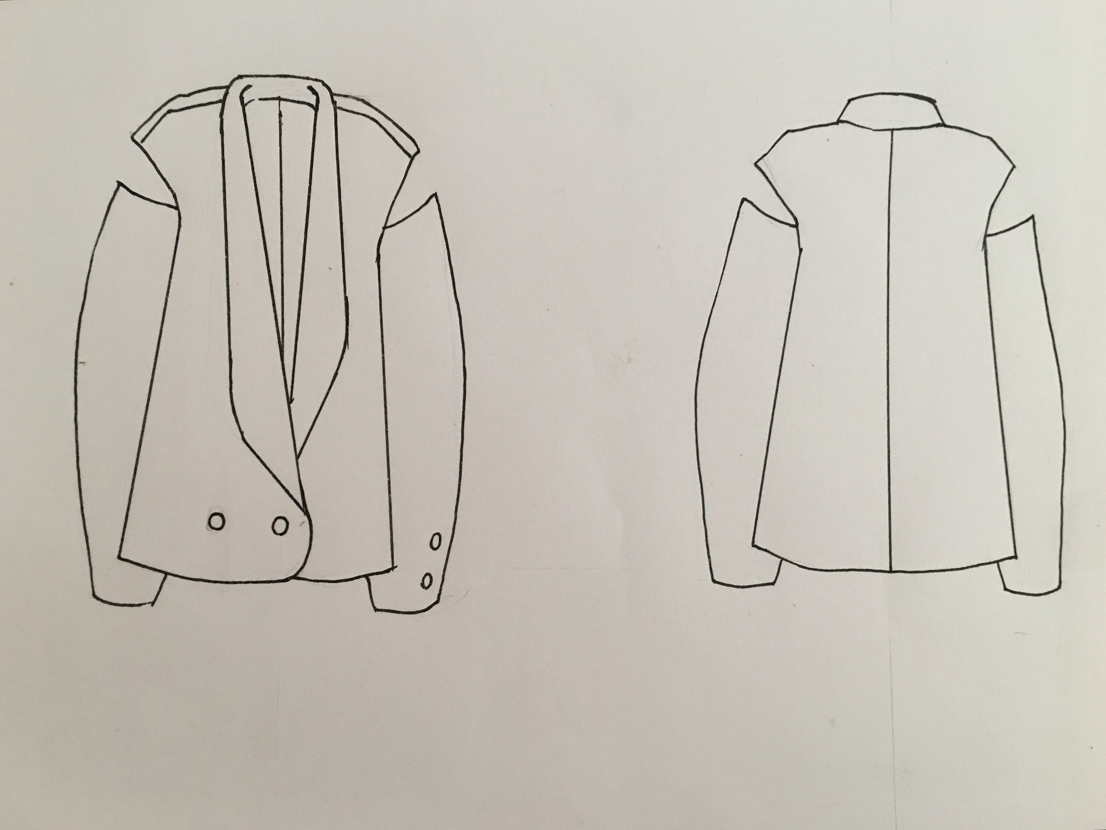
PARTNERS
fashion in life

Slide 20
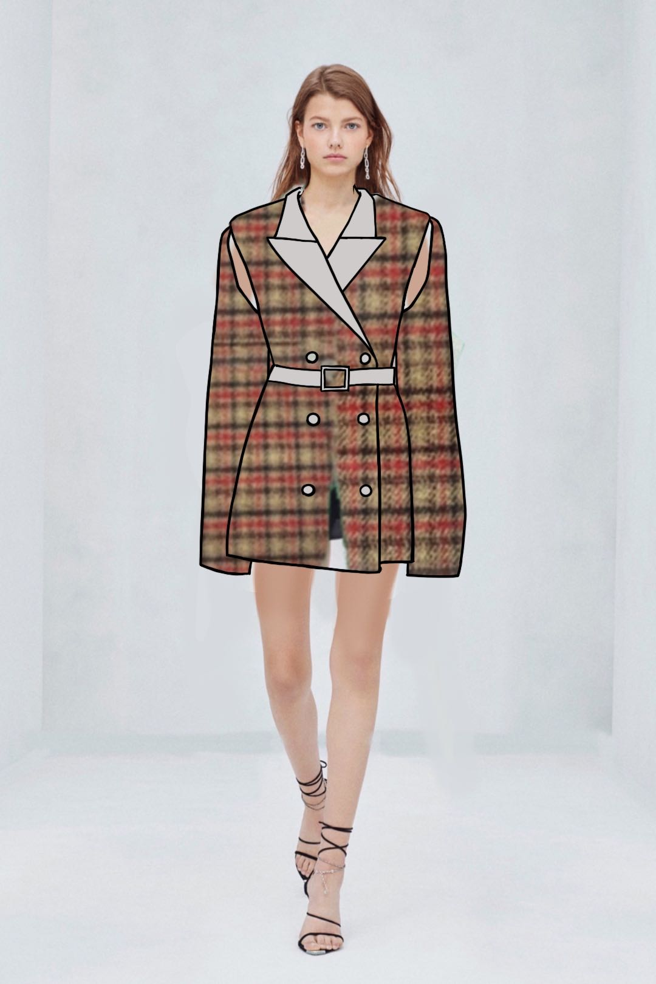
PARTNERS
fashion in life

Slide 21
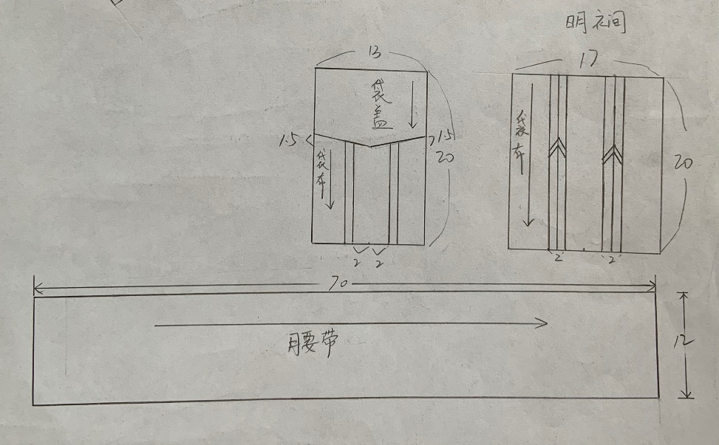
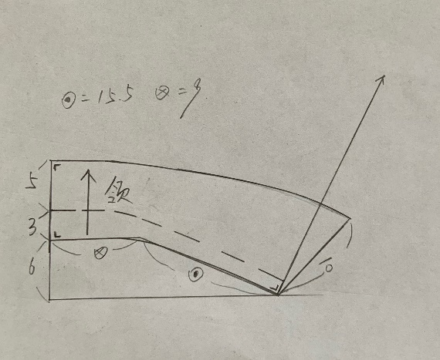
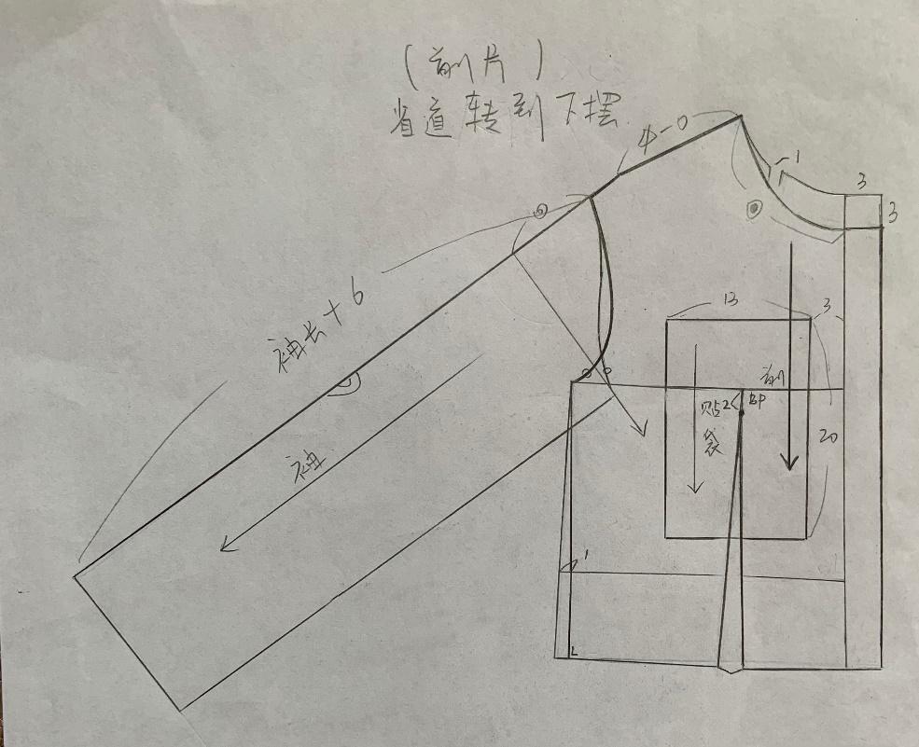
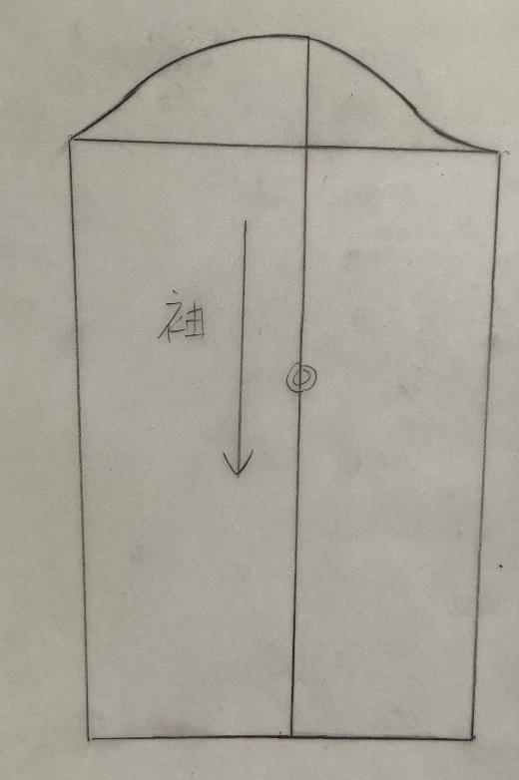
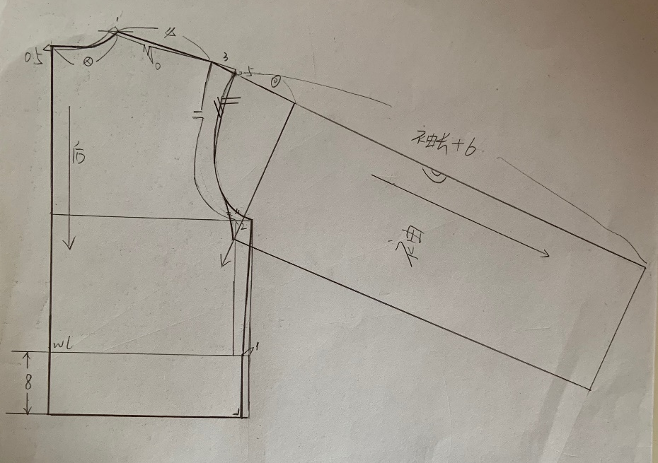
1：4款式图
fashion in life

